Slide 1
Asociación en Diagramas de Clases
Juan González Cabezuelo - 1ºDAW - Entornos de Desarrollo

Slide 2
¿Que és una relación?
Una relación es un término general que abarca los tipos específicos de conexiones lógicas que se pueden encontrar en los diagramas de clases y objetos UML.

Slide 3
¿Qué es una asociación?
Es una relación de estructura entre clases, es decir, una entidad se construye a partir de otra u otras.
Aunque este tipo de relación es más fuerte que la Dependencia es más débil que la Agregación, ya que el tiempo de vida de un objeto no depende de otro.

Slide 4
Características básicas
A una asociación se le puede asignar un nombre, y en sus extremos se puede hacer indicaciones, como el rol que desempeña la asociación, los nombres de las clases relacionadas, su multiplicidad, su visibilidad, y otras propiedades.

Slide 5
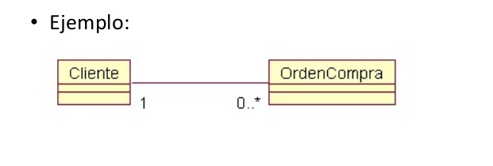
Tipos de Asociación
Hay cuatro tipos diferentes de asociación: bidireccional, unidireccional, agregación (en la que se incluye la composición) y reflexiva, siendo las asociaciones unidireccional y bidireccional las más comunes.

Slide 6

Representación UML
Se representa con una flecha continua que parte desde una clase y apunta a otra. El sentido de la flecha nos indica la clase que se compone (base de la flecha) y sus componentes (punta de la flecha).
-La ClaseA depende de la ClaseB.
-La ClaseA está asociada a la ClaseB.
-La ClaseA conoce la existencia de la ClaseB pero la ClaseB desconoce que existe la ClaseA.
-Todo cambio en la ClaseB podrá afectar a la ClaseA.
Esto significa que la ClaseA tendrá como atributo un objeto o instancia de la ClaseB (su componente). La ClaseA podrá acceder a las funcionalidades o atributos de su componente usando sus métodos.

Slide 7
-FIN-
Juan González Cabezuelo - 1ºDAW - Entornos de Desarrollo

